Slide 1
LLM工作交流
王荣胜
澳门理工大学
2023.07

Slide 2
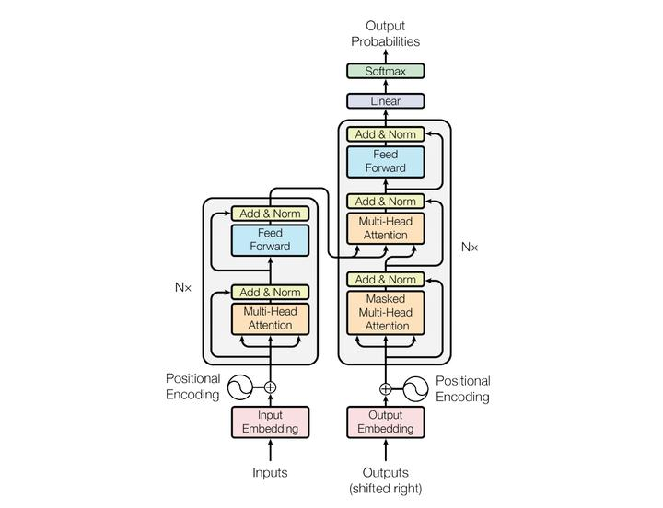
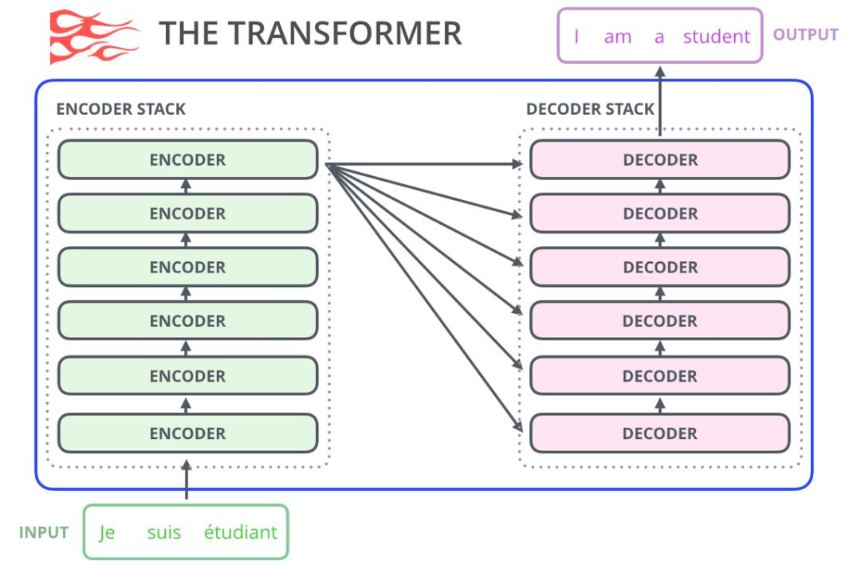
前置知识
简单来说，语言模型就是根据已有句子的一部分，来预测下一个单词会是什么。如此循环，最终完成一篇文章内容的生成。
经典Transformer结构：Encoder-Decoder结构。这样的结构使得它在机器翻译上表现十分亮眼。

Slide 3
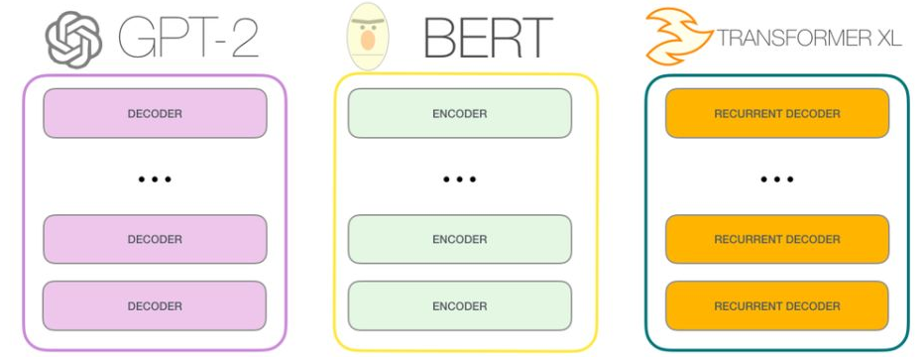
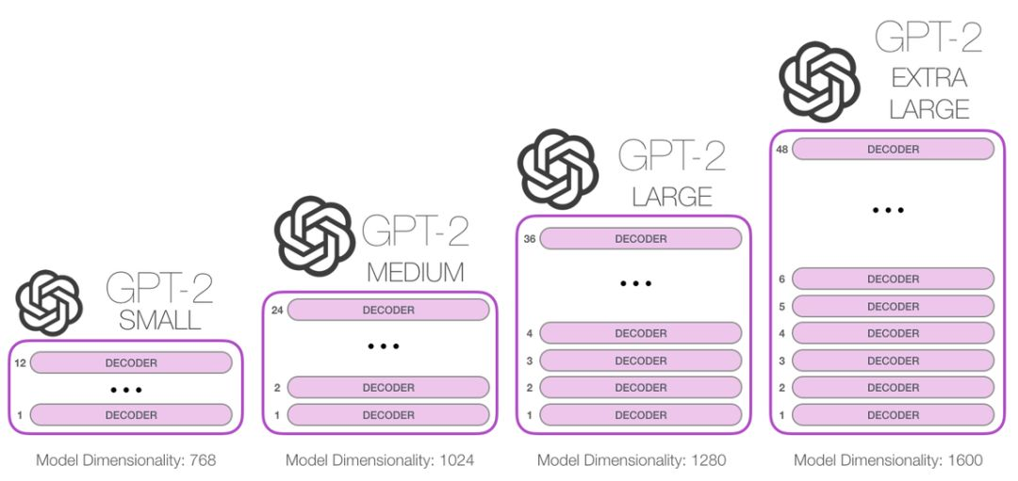
前置知识
由前面的工作引发了很多的思考，能不能采用部分结构来完成句子的生成呢？
使用单独的Encoder或者Decoder结构？
那么相同的结构需要堆叠多少块呢？
GPT-2由此分支出了多个不同大小的Model

Slide 4
前置知识（语言模型表现为什么好？）
这种模型之所以效果好是因为在每个新单词产生后，该单词就被添加在之前生成的单词序列后面，这个序列会成为模型下一步的新输入。这种机制叫做自回归（auto-regression），同时也是令 RNN 模型效果拔群的重要思想。

Slide 5
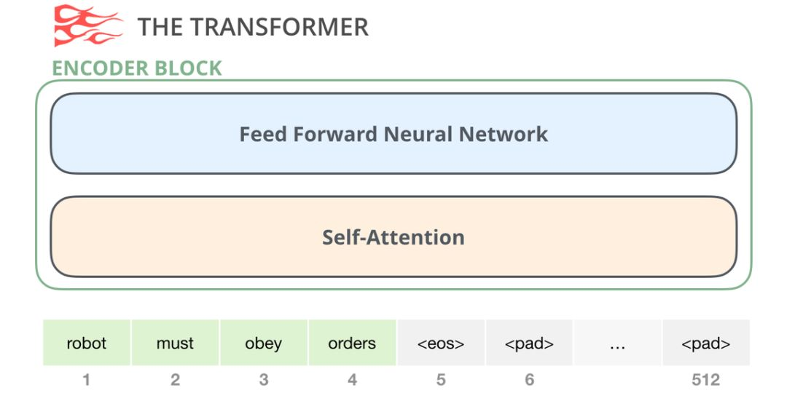
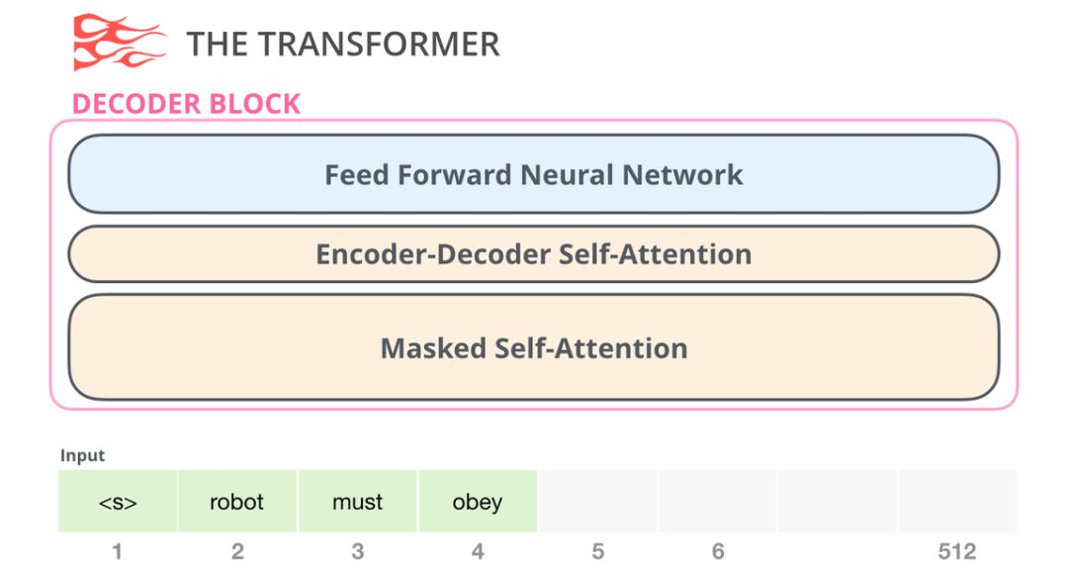
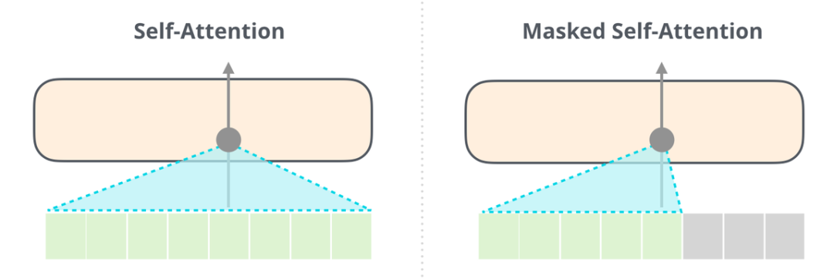
前置知识（语言模型表现为什么好？）
采用Decoder-only架构打破了token限制。使得token从512能达到4000。
BERT 使用的自注意力（self-attention）模块和 GPT-2 使用的带掩模的自注意力（masked self-attention）模块很重要。普通的自注意力模块允许一个位置看到它右侧单词的信息（如下左图），而带掩模的自注意力模块则不允许这么做（如下右图）。

Slide 6
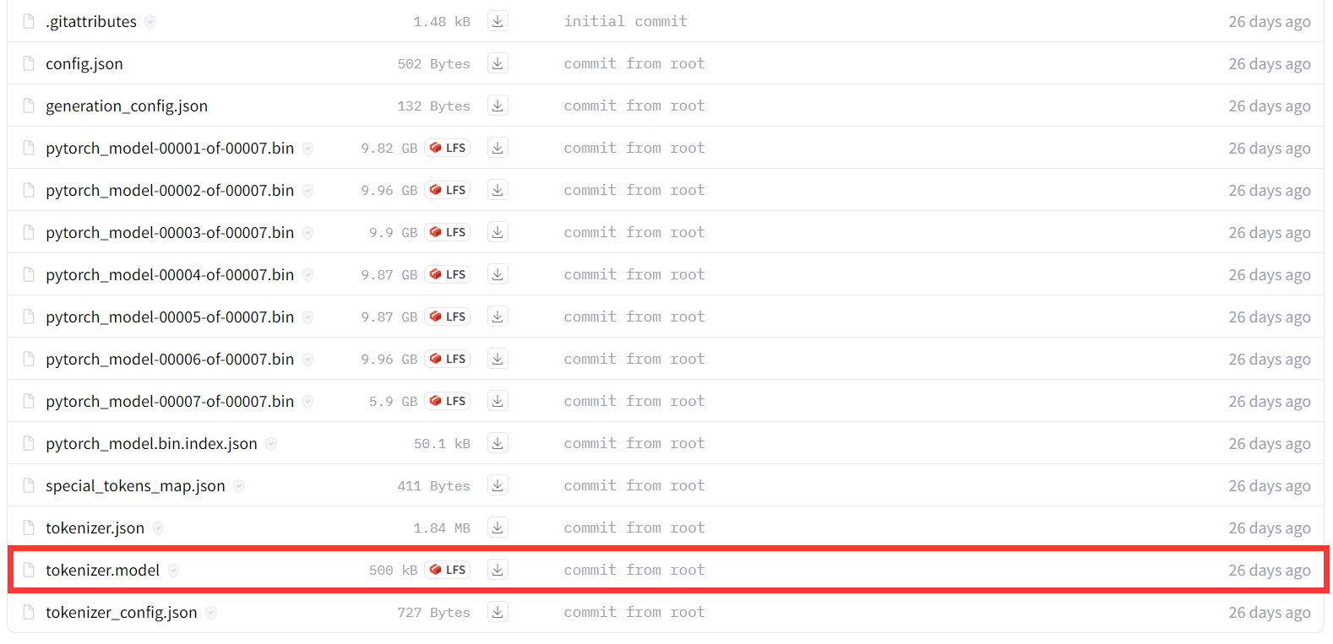
前置知识-Token
分词模型自己可以单独训练，我们可以训练专门用于医疗词汇的分词模型；
训练方法多种多样：SP、BPE等；
英文模型与中文模型的区别上，一是预训练的语料来自不同语言，另外一个就是分词模型不一定涵盖你所需要的词汇分词功能；

Slide 7
前置知识
之后的大语言模型的设计中，OpenAI始终遵循：
自回归；
Decoder-only结构；
(新)RLHF训练，将PPO作为首要选择；
OpenAI为了训练大语言模型：
必须提高并行计算能力；
提高集群训练的容错；
提升继续训练能力；
提出多个专家模型以均衡不同任务模型和数据；
 | 模型参数 | 建议机器 | 价格 | 备注
以LLM全参数训练情况下 | 13B | 4090 | 一卡（1*）1.2万-24GB
以LLM全参数训练情况下 | 40B | A40 | 一组（8*）25万-48GB | 训练时长4-5天
以LLM全参数训练情况下 | 65B | H100 | 一组（4*）120万-80GB
 |  | A100 | 一组（4*）80万-80GB
 |  | A100 | 一组（4*）24万-40GB
 |  | A800 | 一组（4*）100万-80GB
*A卡多为吃风巨兽，需要保持良好的散热通风，如背面三米空间，室温20度等；
*最好的一套配置为DGX-Station（A100*4，80GB，搭载nvlink switch）

Slide 8
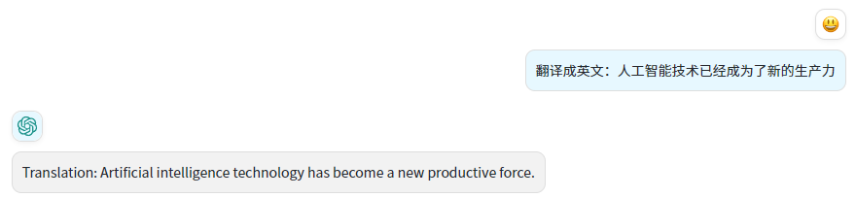
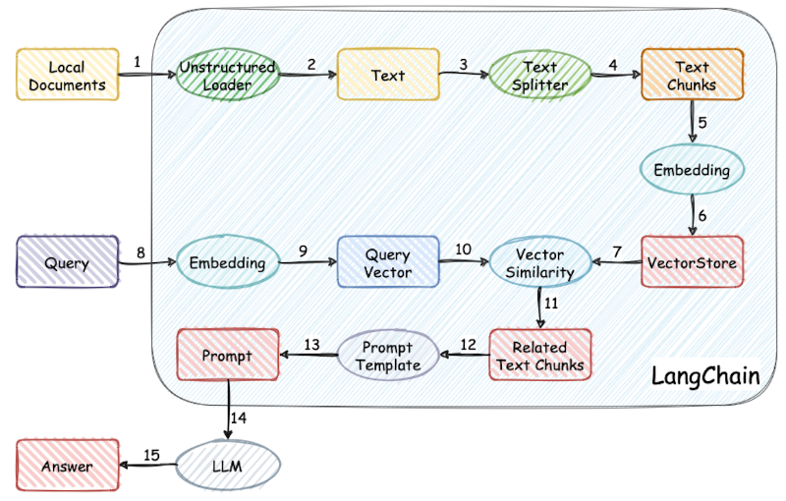
Prompt(提示词)/知识库/微调？
基于提示词：
怎么更好与大语言模型对话的工作，门槛低；
通常需要模型有足够的参数才能听懂指令；
多是需要使用闭源模型，如ChatGPT、GPT4等；
不产生训练或者微调费用，会产生调用费用；
适用一般场景和大多数任务（如中英翻译助手）；
基于向量检索：
需要Embedding技术，收费的Embedding通常比免费的更好；
文档的Embedding有很多技巧，比如编码长度等；
使用开源的LLM通常能满足任务需求；
适用于特定场景下的文档检索与问答，对实时增长的知识比较友好；
Prompt(提示词)
知识库(向量检索)

Slide 9
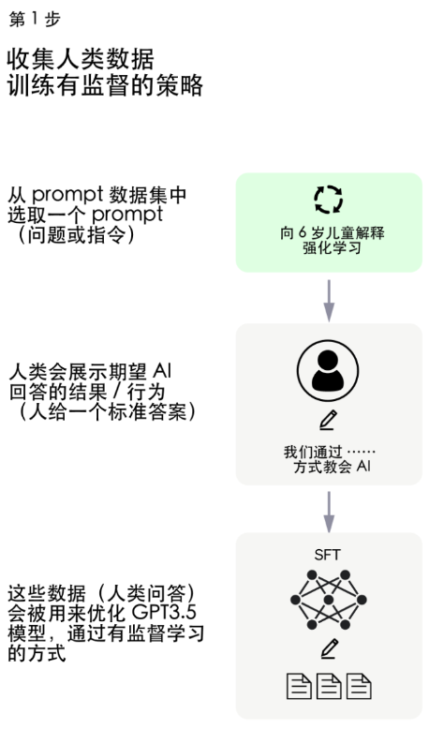
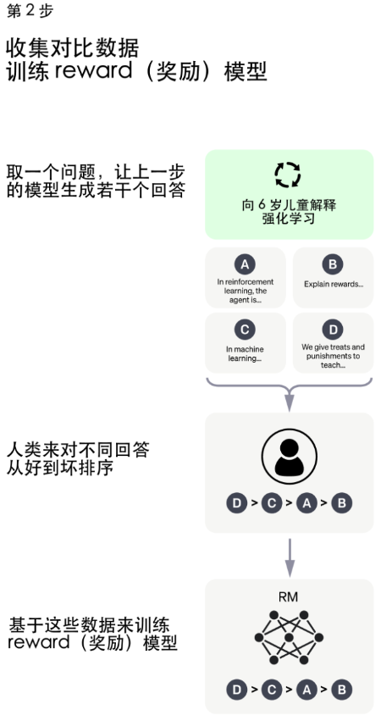
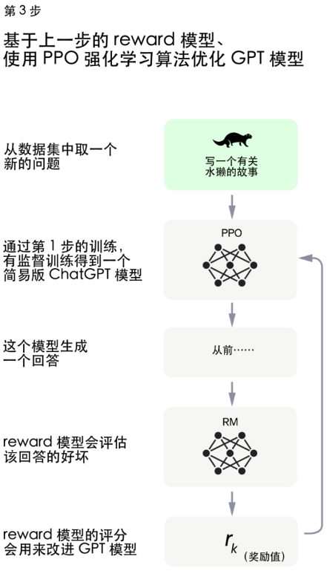

构建医疗对话大模型
底座模型：经过预训练但是没有经过指令微调 (GPT4)；
Chat模型：经过指令微调，在对话任务上表现更好 (ChatGPT)；
大规模无标注数据做预训练
底座模型

Slide 10
微调底座模型与微调方法
底座模型类似于传统任务中经常提到的预训练模型，在公开的超大数据集上训练而来的权重。由于预训练权重已经学习了大量的特征和模式，因此可以在新的任务中可以加速模型的收敛，并提高模型的准确率。
LLM中的微调方法包含有全参数微调、部分参数微调、LoRA、QLoRA、P-Tuning V2、Freeze、LOMO等。其中，全参数微调和部分参数微调跟传统任务中的迁移学习中所使用的方法类似。
开源模型 | 模型参数量 | 模型类型
BLOOM | 1760亿 | 语言模型
BLOOMZ | 1760亿 | 指令微调
LLaMA | 652亿 | 语言模型
MOSS | 160亿 | 指令微调
ChatGLM（1/2） | 62亿 | 指令微调
Alpaca | 130亿 | 指令微调
Chinese-LLaMA-Alpaca | 67亿 | 指令微调
Vincuna | 130亿 | 指令微调
OpenLLaMA | 130亿 | 语言模型
BaiChuan | 70亿 | 指令微调
微调方法 | 特点
全参数微调 | 需要较大算力
部分参数微调 | 需要较大算力
LoRA | 主流方法，冻结预训练权重，额外训练一些参数并应用在预训练权重矩阵中
QLoRA | 主流方法，类似LoRA，不过在加载预训练权重的时候把权重先进行4-bit量化，减少参数
P-Tuning V2 | -（很多人表示效果不好）
Freeze | -
LOMO | -
Prompt Tuning | 非参数微调，更像是教大语言模型学会一些例子。包含Zero-Shot、Few-Shot等

Slide 11
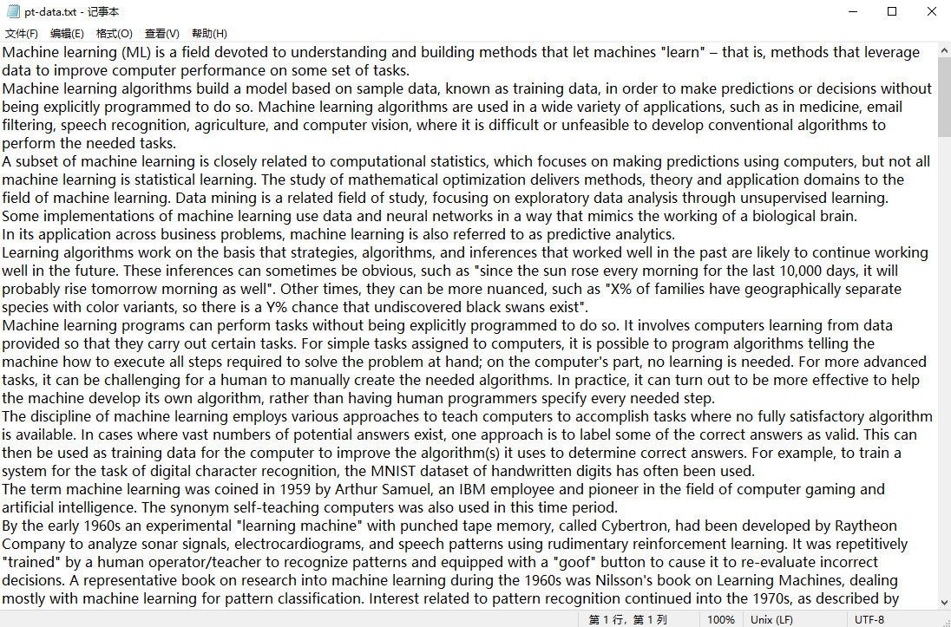
预训练Pre-Training
注意：
预训练属于无监督学习训练，数据不需要标注。
预训练过程同样可以使用全参数、部分参数、LoRA、QLoRA等不同的方法。
预训练过程同样加载最原始的预训练权重。（增量预训练）
经过预训练以后，我们就拥有了一个会很多知识的底座模型。它可以是会很多语言，可以是会各方面知识，如医疗、法律等。
但是这个时候，底座模型的对话能力或者特定领域的能力并没有进行额外强化，我们就需要继续进行Chat模型的训练工作。

Slide 12
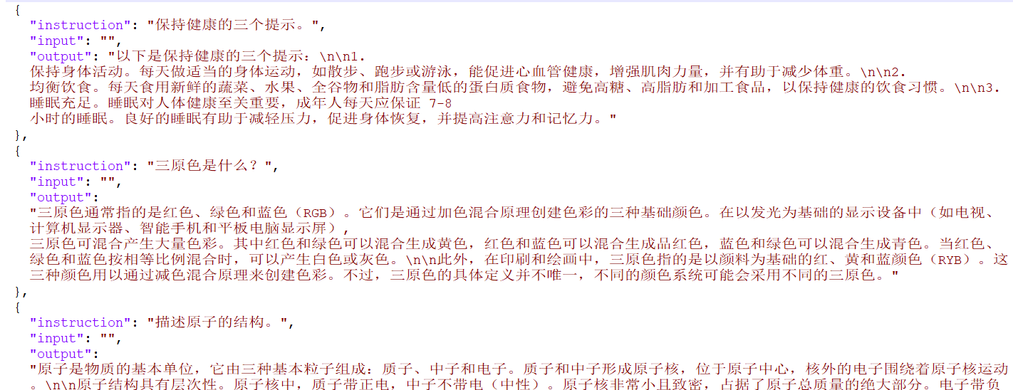
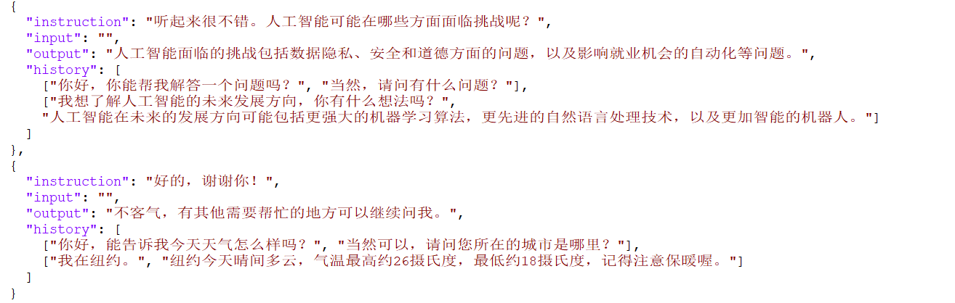
监督微调Supervised Fine-Tuning
注意：
SFT阶段需要加载我们的预训练权重并且进行有监督的微调训练；
通常情况下，SFT将是大语言模型工作的最后一步；
常用的数据组织形式，在模型开始训练之前，instruction会与input做拼接再进行训练。
使用带history字段的数据进行训练将更好保持模型的多轮对话能力。
经过SFT训练，模型具有了很好的Chat能力。

Slide 13
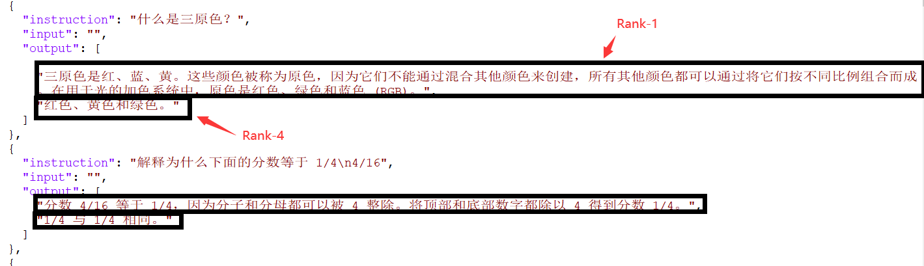
奖励模型训练Reward Model Training
步骤：
从问题库或者SFT数据中任取一个问题；
将该问题送入SFT模型进行推理，推理将生成多个回答；
引入人工对这多个回答进行打分，最好的回答应该是Rank-1，最坏的回答应该是Rank-4；
注意：这里奖励模型训练的数据集并非一定来自SFT的回复，也可以是一般奖励数据集。
经过训练，我们就有了一个会对模型回答进行打分的奖励模型。

Slide 14
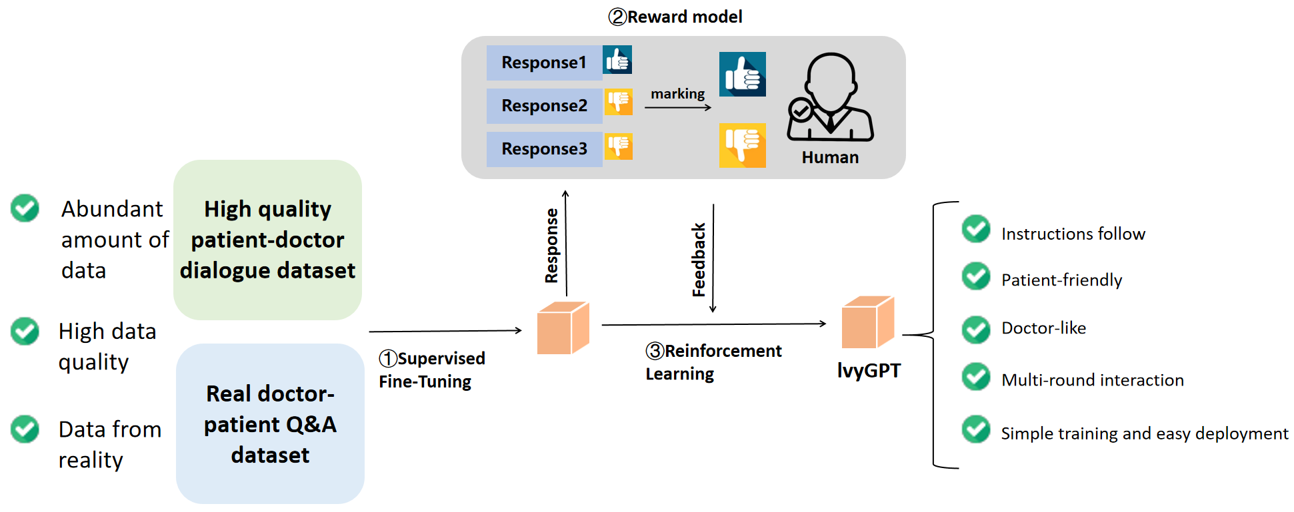
强化学习Reinforcement Learning/PPO Training
强化学习可以按照方法学习策略来划分成基于值和基于策略两种。而在深度强化学习领域将深度学习与基于值的Q-Learning算法相结合产生了DQN算法，通过经验回放池与目标网络成功的将深度学习算法引入了强化学习算法。
PPO 是策略梯度法的一个变形，它是 OpenAI 现在默认的强化学习算法。
ChatGPT的成功让人们再一次看到了强化学习的伟大。Reinforcement Learning from Human Feedback（RLHF）是一种将强化学习与人类反馈相结合的技术，其中人类的偏好被用作奖励信号，用于引导模型生成高质量的语言输出。
RRHF (Rank Response to align Human Feedback)
RAFT (Reward rAnked FineTuning)
RLAIF (Reinforcement Learning from AI Feedback)
经过训练，我们就可以得到强化学习模型。
RLDF (Reinforcement Learning from Doctor Feedback)？

Slide 15
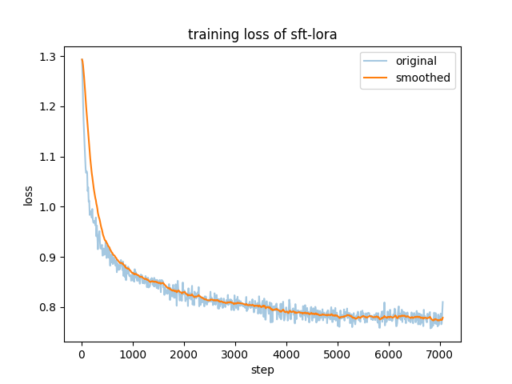
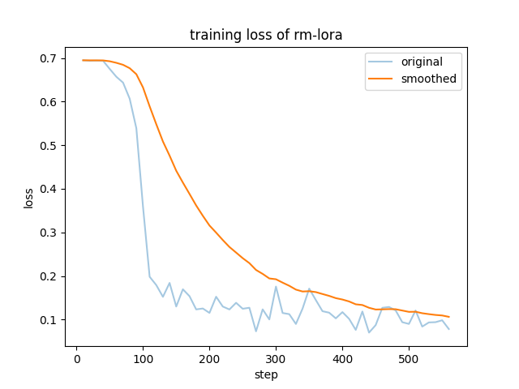
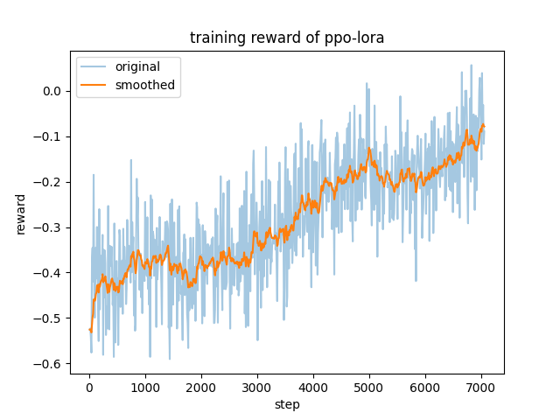
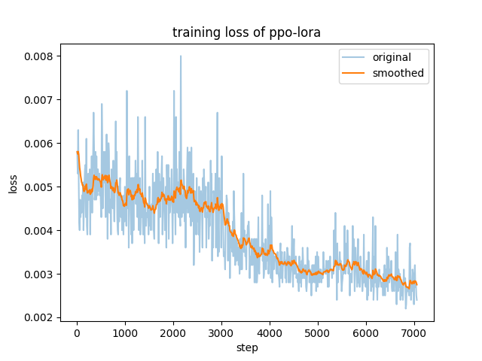
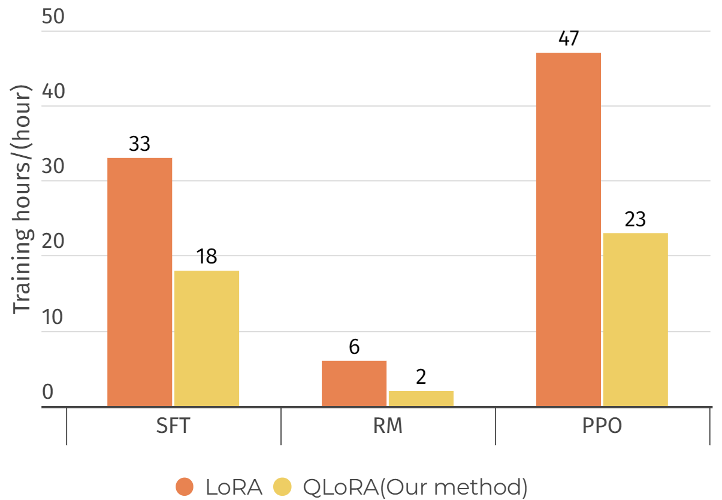
IvyGPT全流程训练
SFT训练loss
RM训练loss
PPO训练reward
PPO训练loss
微调的方式有很多，LoRA和QLoRA仍然是最好的选择；
高精度（float16、bf16）的模型不如参数大的模型表现好，QLoRA被证明是好工作的原因；
底座模型的选择上，如果是中文语料可以尝试使用ChatGLM1/2或者LLaMA，如果是英文语料优先使用LLaMA；
微调的整个流程中，IvyGPT采用了30万有监督数据进行微调，在SFT、RM、PPO阶段使用的训练次数分别为2、1、2，但是仍有过拟合的趋势表现，建议十万到百万数据以下采取2epochs进行训练，低于10万采取10epochs进行训练；
LoRA与QLoRA训练时长对比

Slide 16
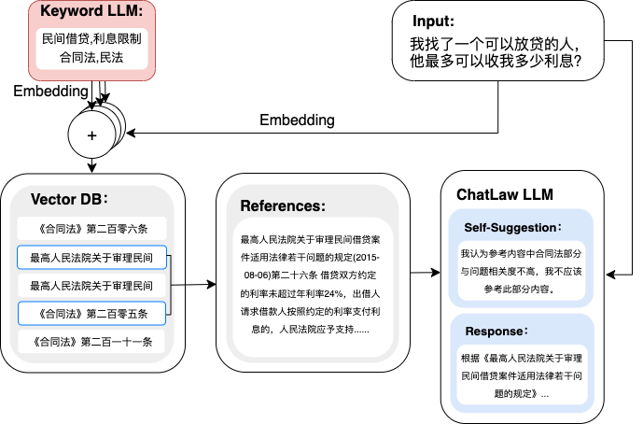
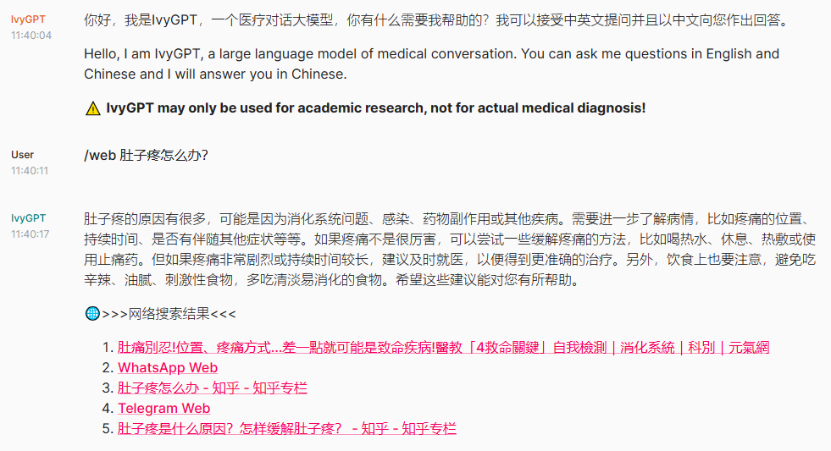
我们可以做的大语言模型
ChatLaw：https://github.com/PKU-YuanGroup/ChatLaw
IvyGPT：Web搜索功能
我们训练的模型要专注于医学领域，并且具有一定的指令遵循能力；
单纯的LLM不足以保证系统的高效运行，以【知识库+LLM】或者【Web搜索+LLM】是最好的选择；

Slide 17
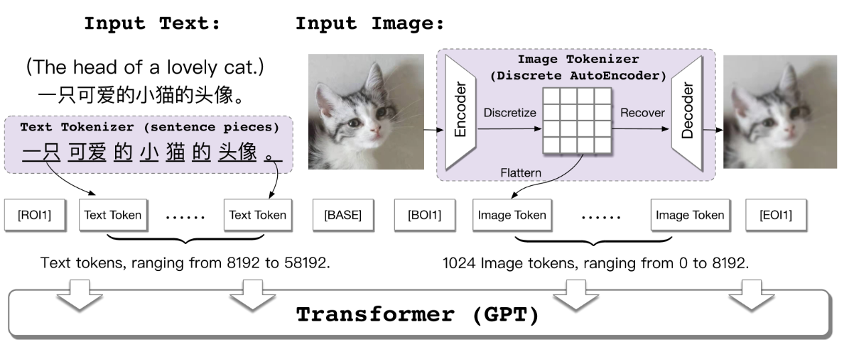
多模态模型
以DALL·E、CogView、BEiT等为代表的多模态大模型设计
将图像离散化成Token，当作文本一起预训练；
优势在于：图像为一等公民，同时进行图像的理解和生成任务；
劣势在于：离散有损，token消耗过大（256*256图需要超过1000+tokens来描述）；

Slide 18
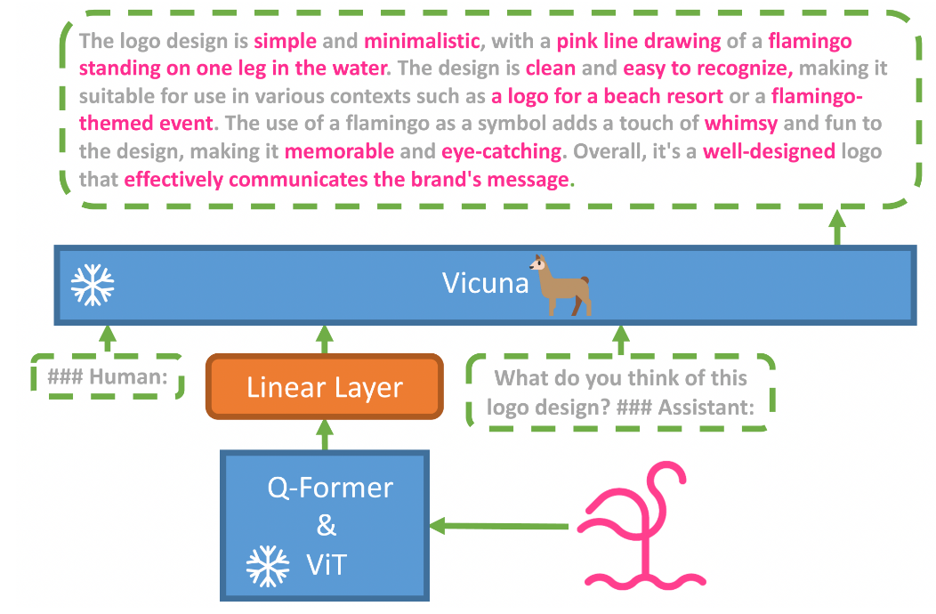
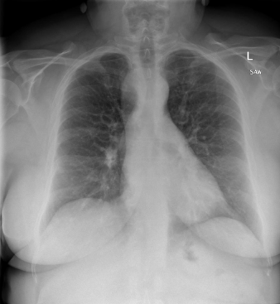
多模态模型
Q-Former 能够从 image encoder 中提取出固定数量的输出特征
以BLIP2等为代表的多模态大模型设计
XrayGLM信息丢失
将图像特征对齐到语言模型（可以图像、语言分离作多模态）；
优势在于：充分利用语言模型能力，保持多轮对话；
劣势在于：提取图像语义信息的时候会丢失部分特征信息；

Slide 19
我们可以做的多模态模型
多模态模型中的视觉模型在特征信息的获取中容易产生丢失，融合传统的方法，将丢失的信息进行补充或许是一个好的探索方案。
Image Classification
Image Segmentation
Object Detection
...

Slide 20




Thank you

